Slide 1
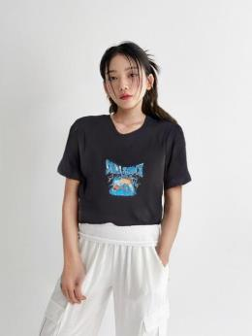
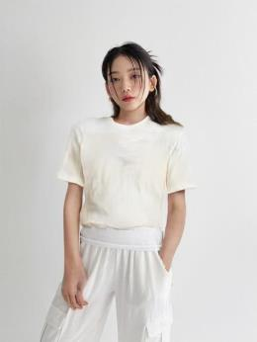
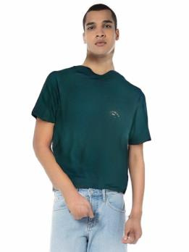
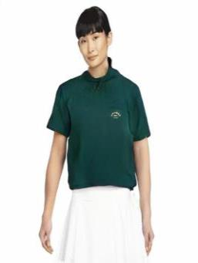
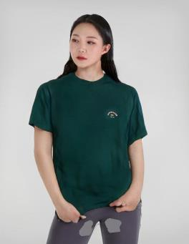
Try On Net 발표자료 (230914)
VITON-HD를 통한 가상시착 사이트

Slide 2
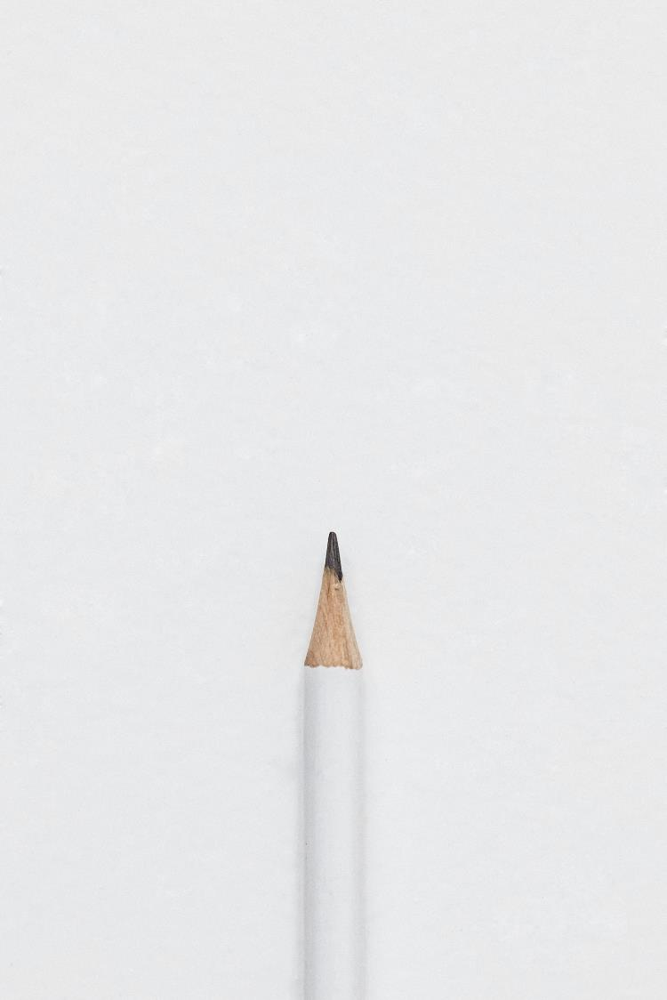
시스템 구성
:

Slide 3
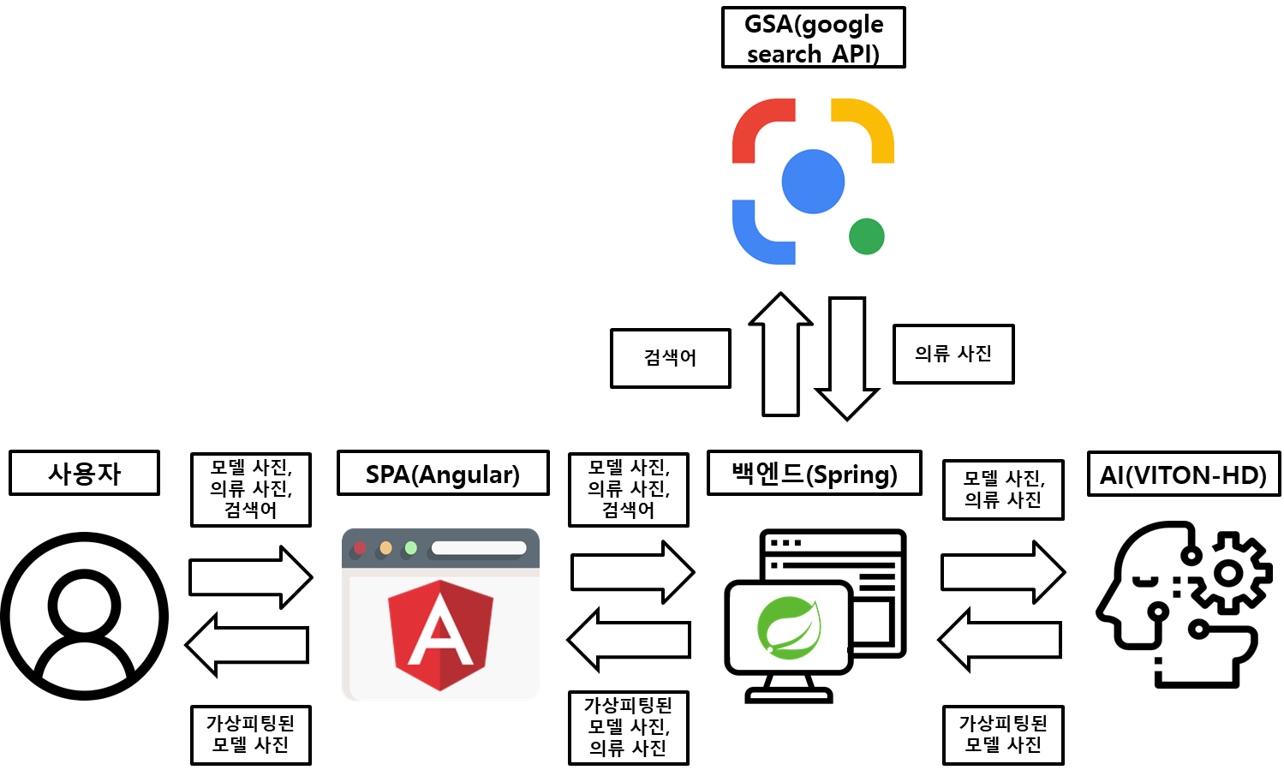
시스템 개요도

Slide 4
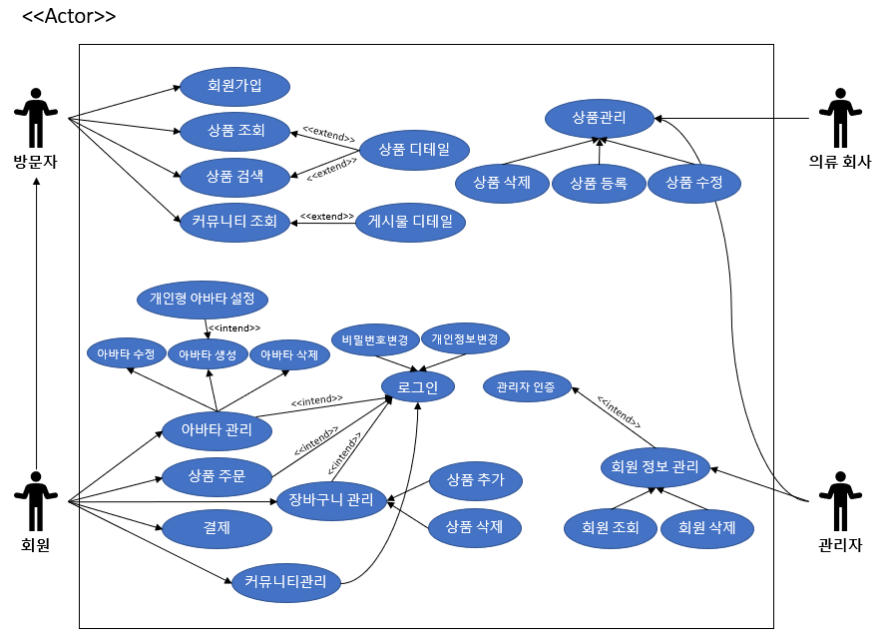
유스 케이스 다이어그램
Notes:
논쟁점:
1. 생성 부분을 앞에 두고 그 다음 수정/삭제를 넣어야하는가?

Slide 5
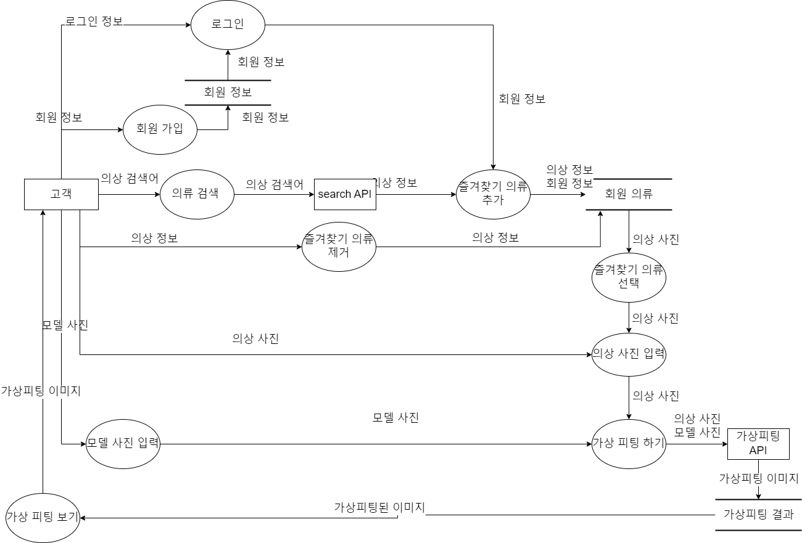
데이터 플로우 다이어그램
Notes:
논쟁점:
1. 생성 부분을 앞에 두고 그 다음 수정/삭제를 넣어야하는가?

Slide 6
간트 차트
:

Slide 7
백엔드 | 계획 시작 | 실행 기간
프론트 구성 | 1 | 2
프레임 워크, API 설정 | 3 | 2
백엔드 개발 | 5 | 21
DB연동, 관리 | 26 | 4
서버 구동 및 호스팅 | 30 | 3
인공지능 | 계획 시작 | 실행 기간
인공지능 수학 학습 | 1 | 1
알고리즘 선정 | 2 | 1
데이터셋 마련 | 3 | 4
인공지능 테스트 | 7 | 16
모델링 | 계획 시작 | 실행 기간
아바타 모델링 | 1 | 12
의류 모델 | 13 | 20
수정 및 테스트 | 33 | 3
렌더링 | 계획 시작 | 실행 기간
렌더링 학습 | 23 | 3
렌더링 개발 | 26 | 8
렌더링 테스트 | 34 | 2

Slide 8
백엔드 | 1 | 2 | 3 | 4 | 5 | 6 | 7 | 8 | 9 | 10 | 11 | 12 | 13 | 14 | 15 | 16 | 17 | 18 | 19 | 20 | 21 | 22 | 23 | 24 | 25 | 26 | 27 | 28 | 29 | 30 | 31 | 32 | 33 | 34 | 35 | 36 | 37 | 38
프론트 구성
프레임 워크, API 설정
백엔드 개발
DB연동, 관리
서버 구동 및 호스팅
모델링 | 1 | 2 | 3 | 4 | 5 | 6 | 7 | 8 | 9 | 10 | 11 | 12 | 13 | 14 | 15 | 16 | 17 | 18 | 19 | 20 | 21 | 22 | 23 | 24 | 25 | 26 | 27 | 28 | 29 | 30 | 31 | 32 | 33 | 34 | 35 | 36 | 37 | 38
아바타 신체 모델링
아바타 의류 모델링
수정 및 변경 기간

Slide 9
인공지능 | 1 | 2 | 3 | 4 | 5 | 6 | 7 | 8 | 9 | 10 | 11 | 12 | 13 | 14 | 15 | 16 | 17 | 18 | 19 | 20 | 21 | 22 | 23 | 24 | 25 | 26 | 27 | 28 | 29 | 30 | 31 | 32 | 33 | 34 | 35 | 36 | 37 | 38
인공지능 수학 학습
알고리즘 선정
데이터 수집
인공지능 테스트
렌더링 | 1 | 2 | 3 | 4 | 5 | 6 | 7 | 8 | 9 | 10 | 11 | 12 | 13 | 14 | 15 | 16 | 17 | 18 | 19 | 20 | 21 | 22 | 23 | 24 | 25 | 26 | 27 | 28 | 29 | 30 | 31 | 32 | 33 | 34 | 35 | 36 | 37 | 38
렌더링 학습
렌더링 개발
렌더링 테스트

Slide 10
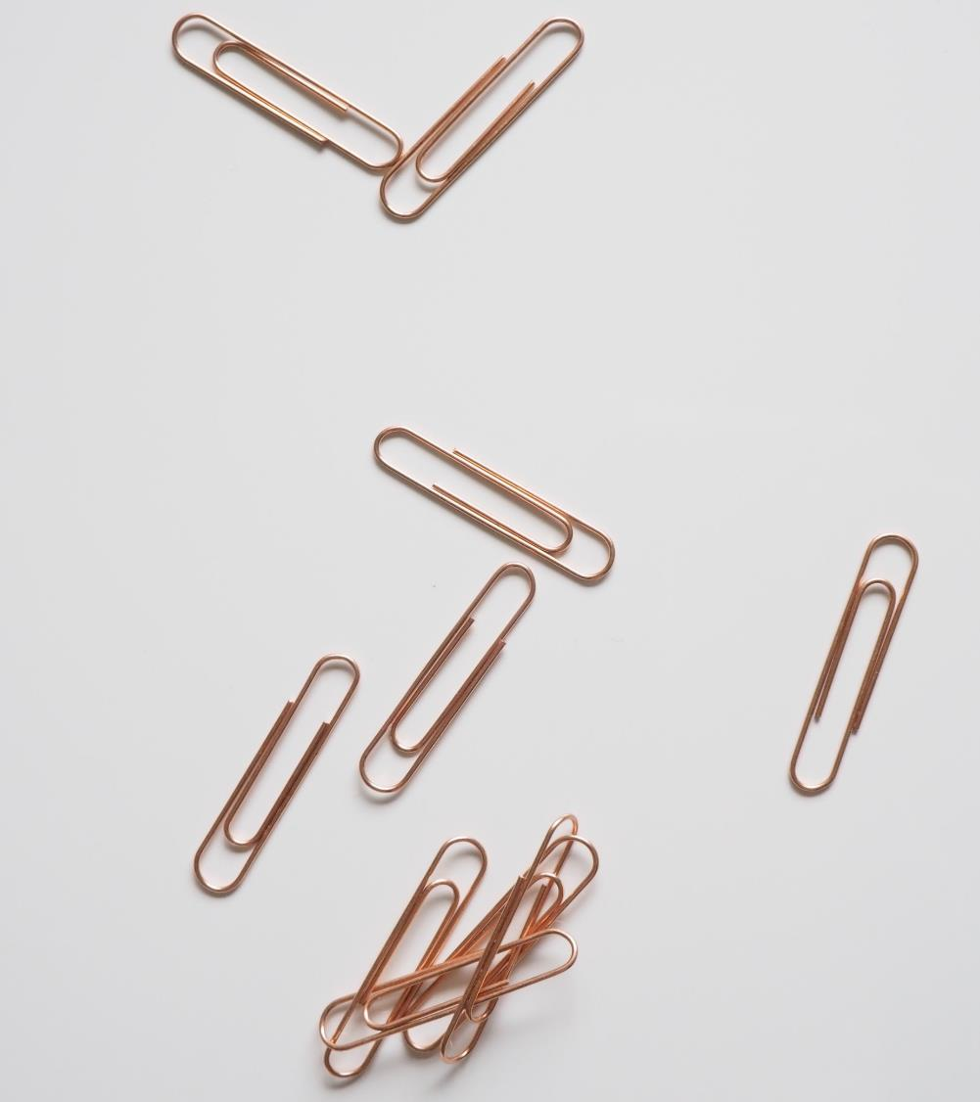
이번주에 한 내용
: 클라이언트&서버 배포, Docker AI 서버 컨테이너화,
로고 디자인 작업

Slide 11
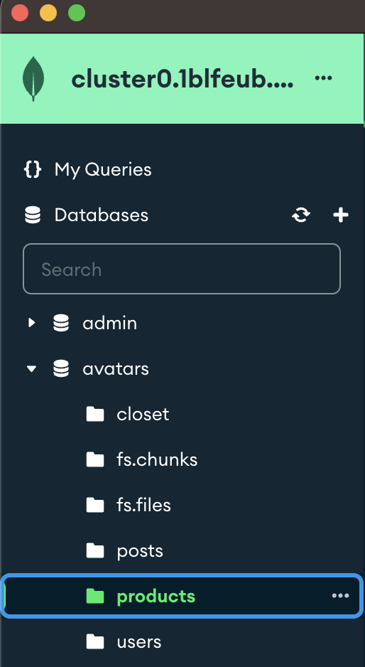
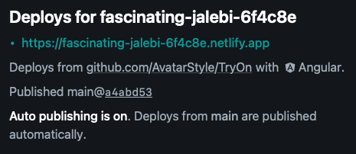
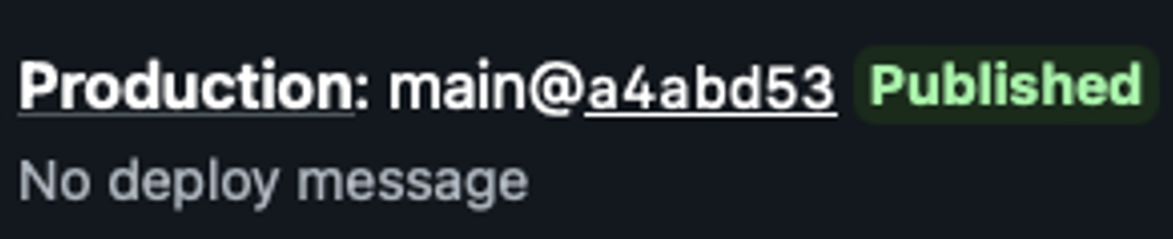
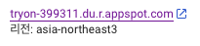
프론트엔드(Netlify): https://fascinating-jalebi-6f4c8e.netlify.app
백엔드(GCP): tryon-399311.du.r.appspot.com
DB(Mongo Atlas)
배포 (각 플랫폼에 무료로 배포)

Slide 12
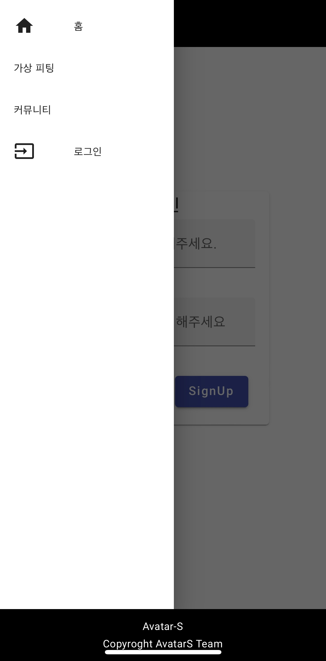
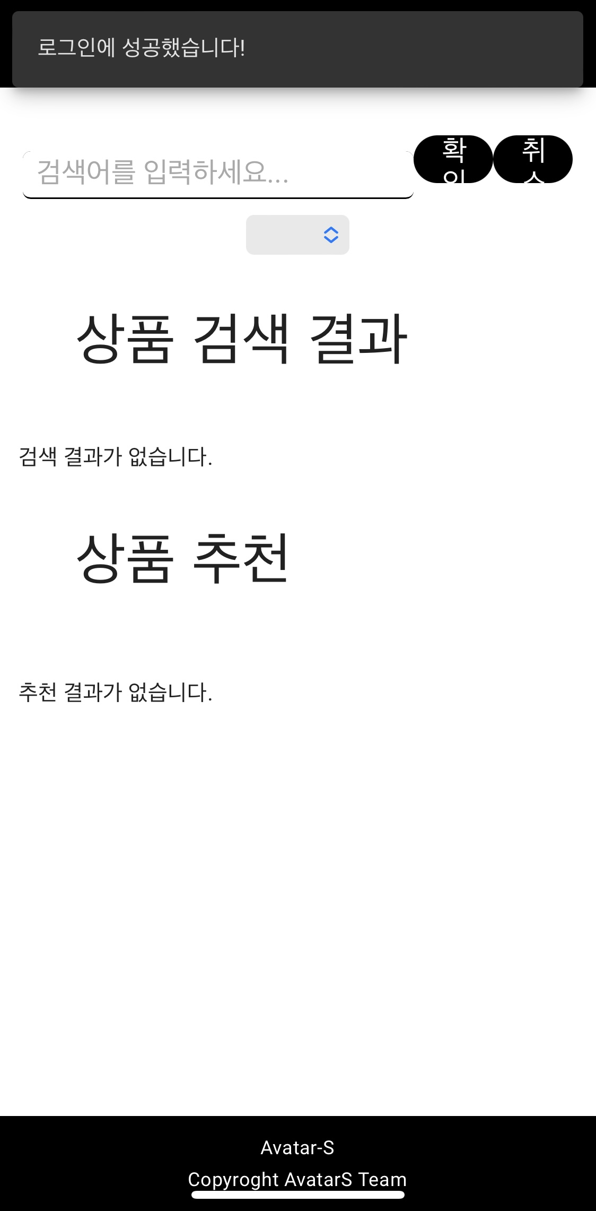
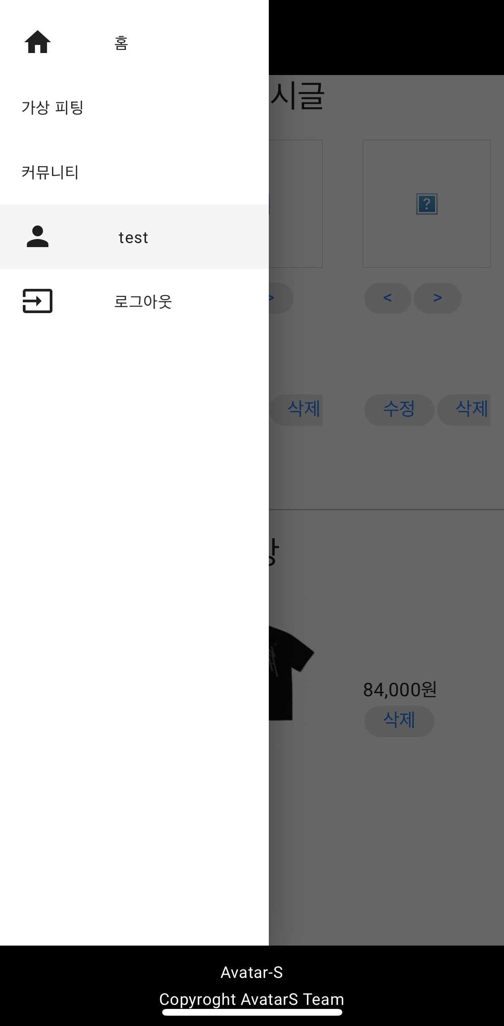
로그인 페이지 (모바일 화면에 최적화된 사이드 네비 구성) - 회원가입도 정상 동작
Notes:
로그인 페이지 사이드네비로 구성 후 로그인 성공처리 알림 가능, 로그인 완료시 Username으로 마이 페이지 뜸

Slide 13
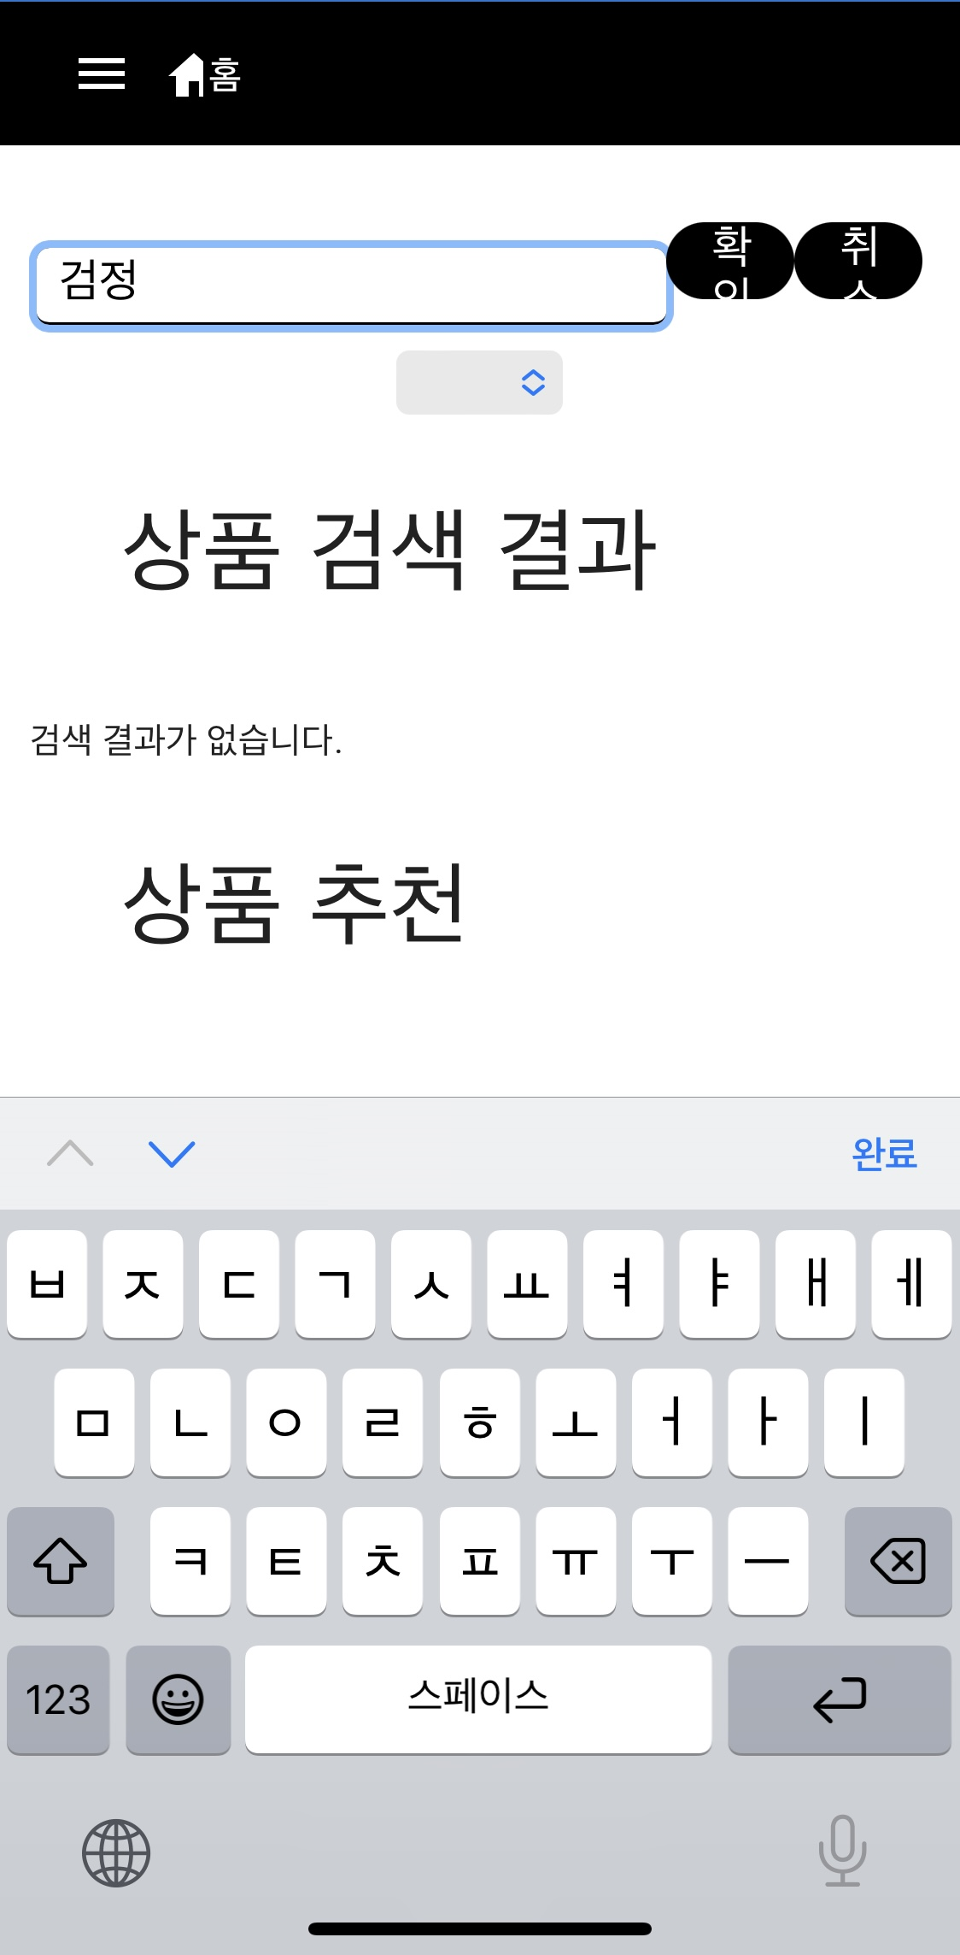
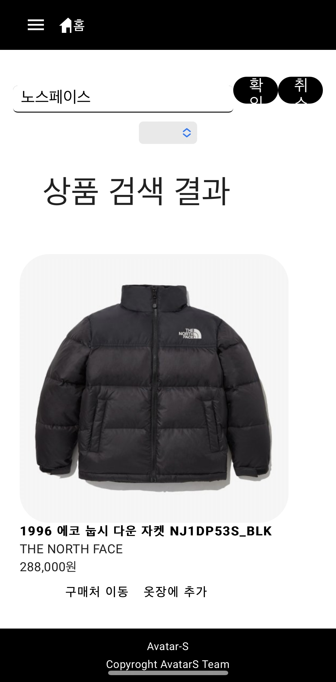
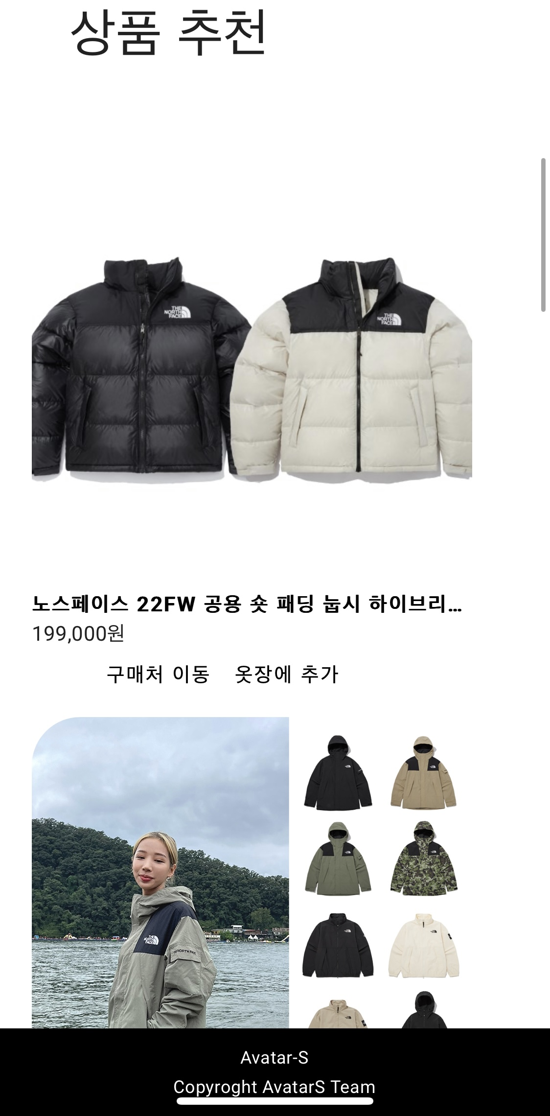
검색 페이지
Notes:
검색어 입력시 DB search & API search 동작

Slide 14
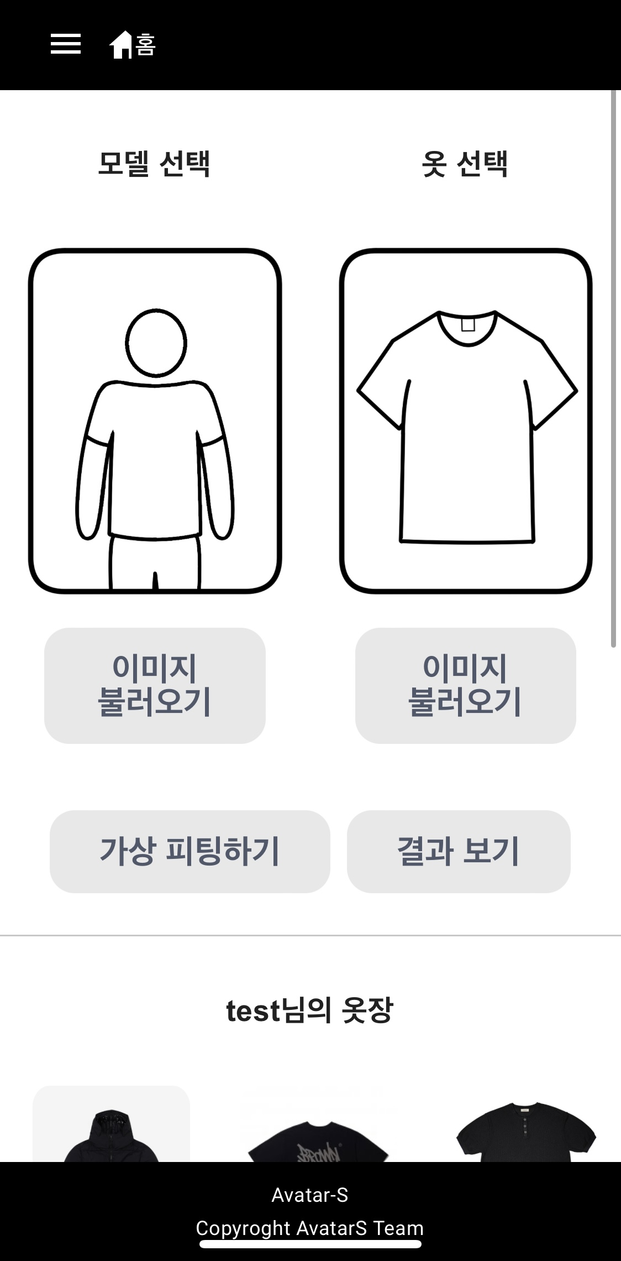
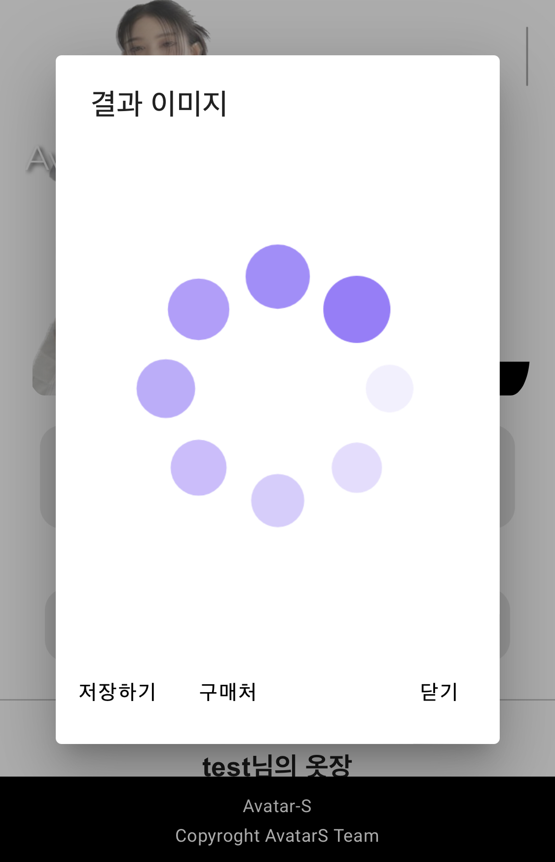
가상피팅 페이지
Notes:
모델 및 의류 선택 모바일 최적화 완료 (bootstrap)

Slide 15
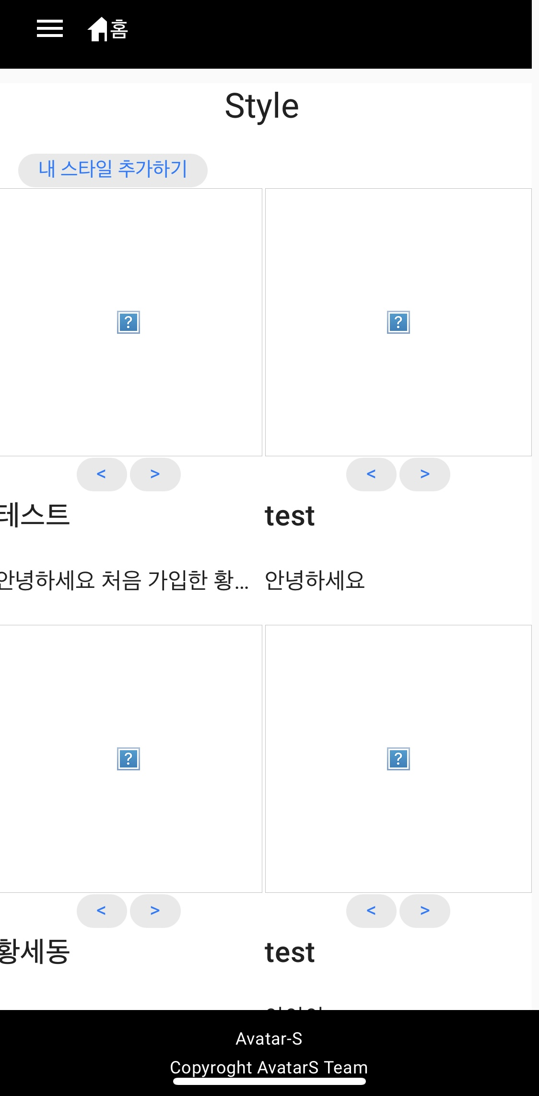
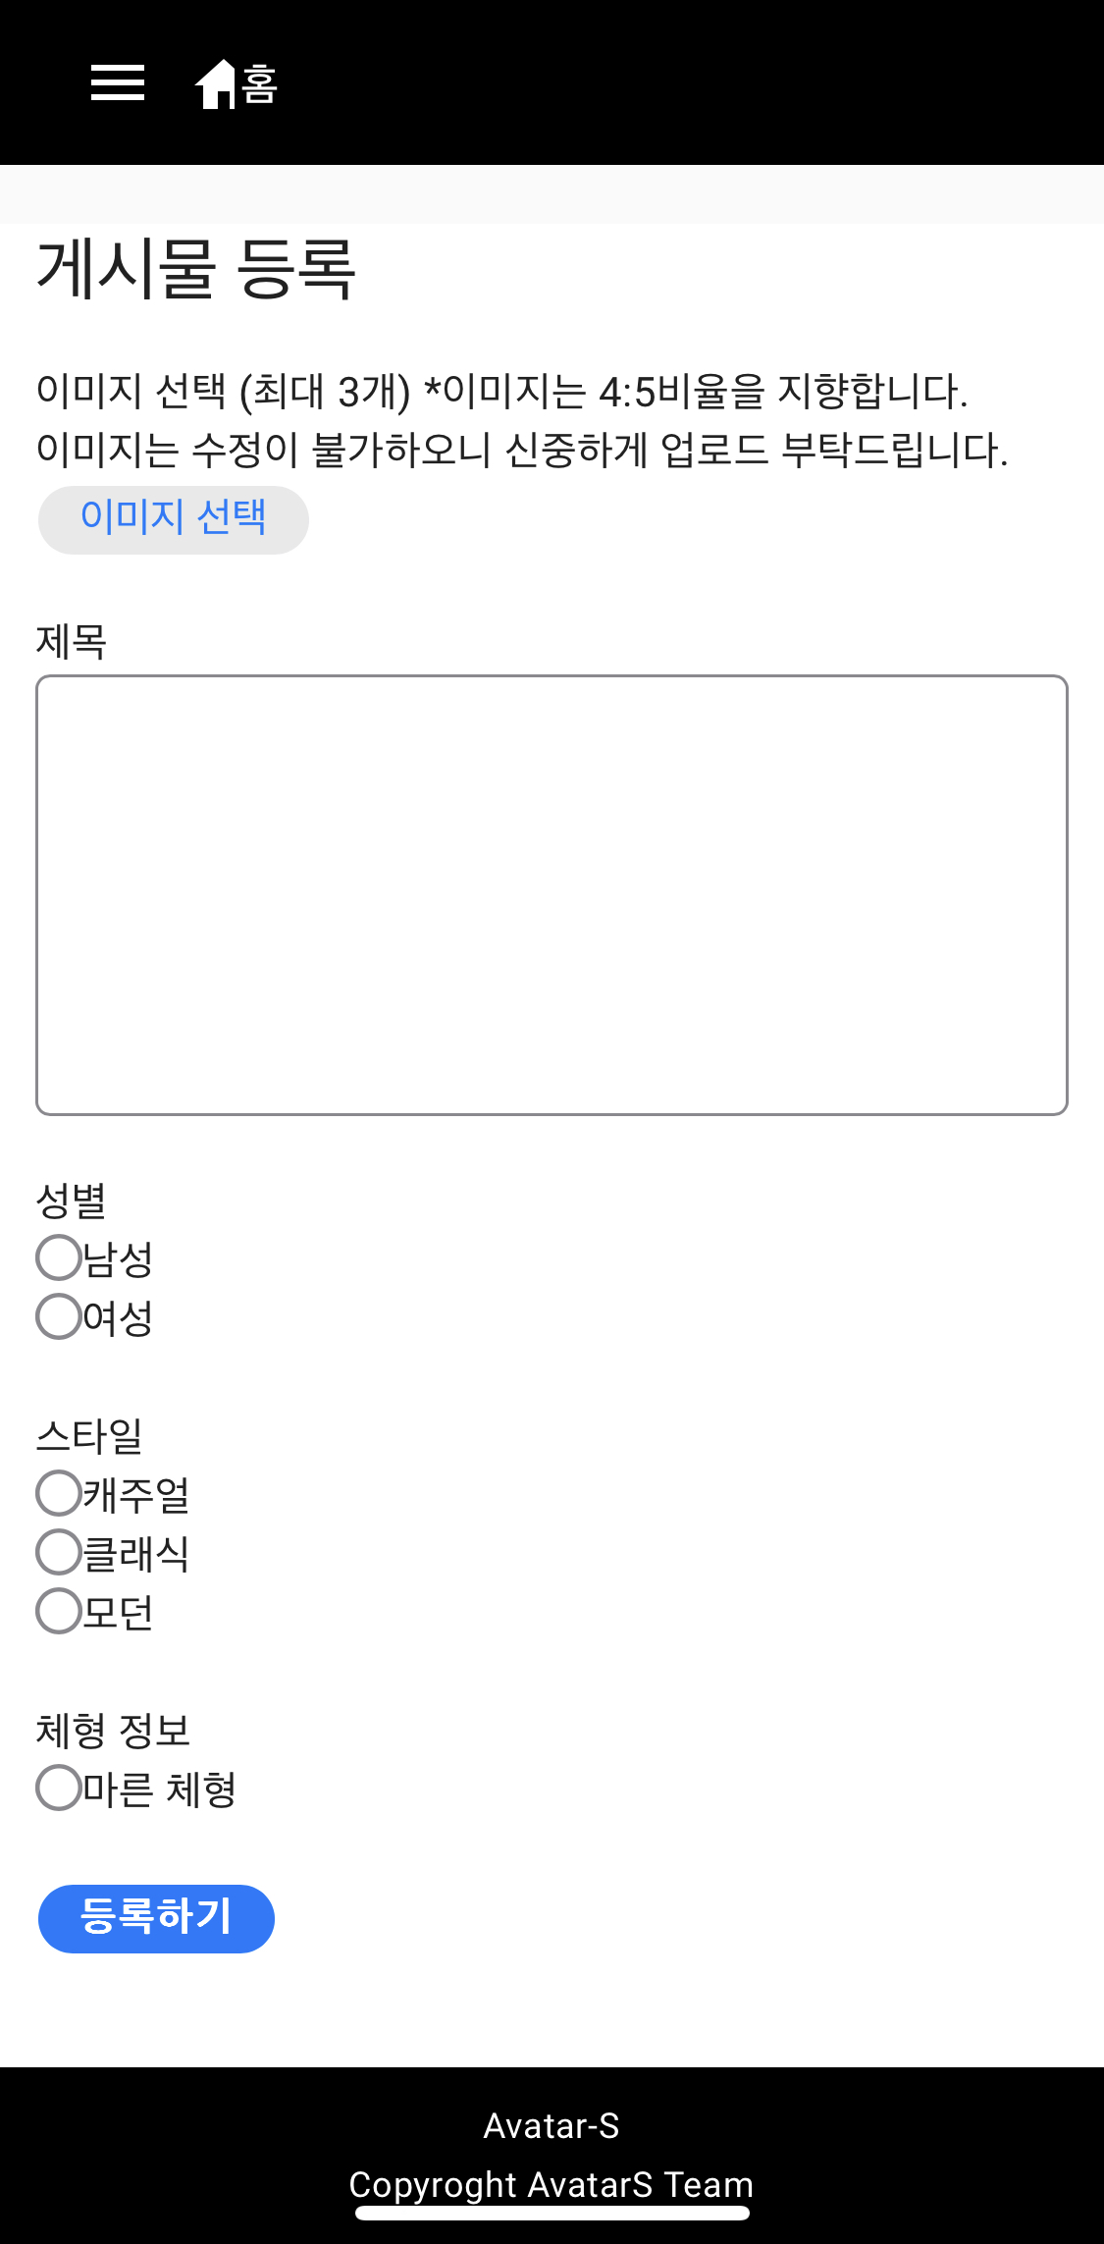
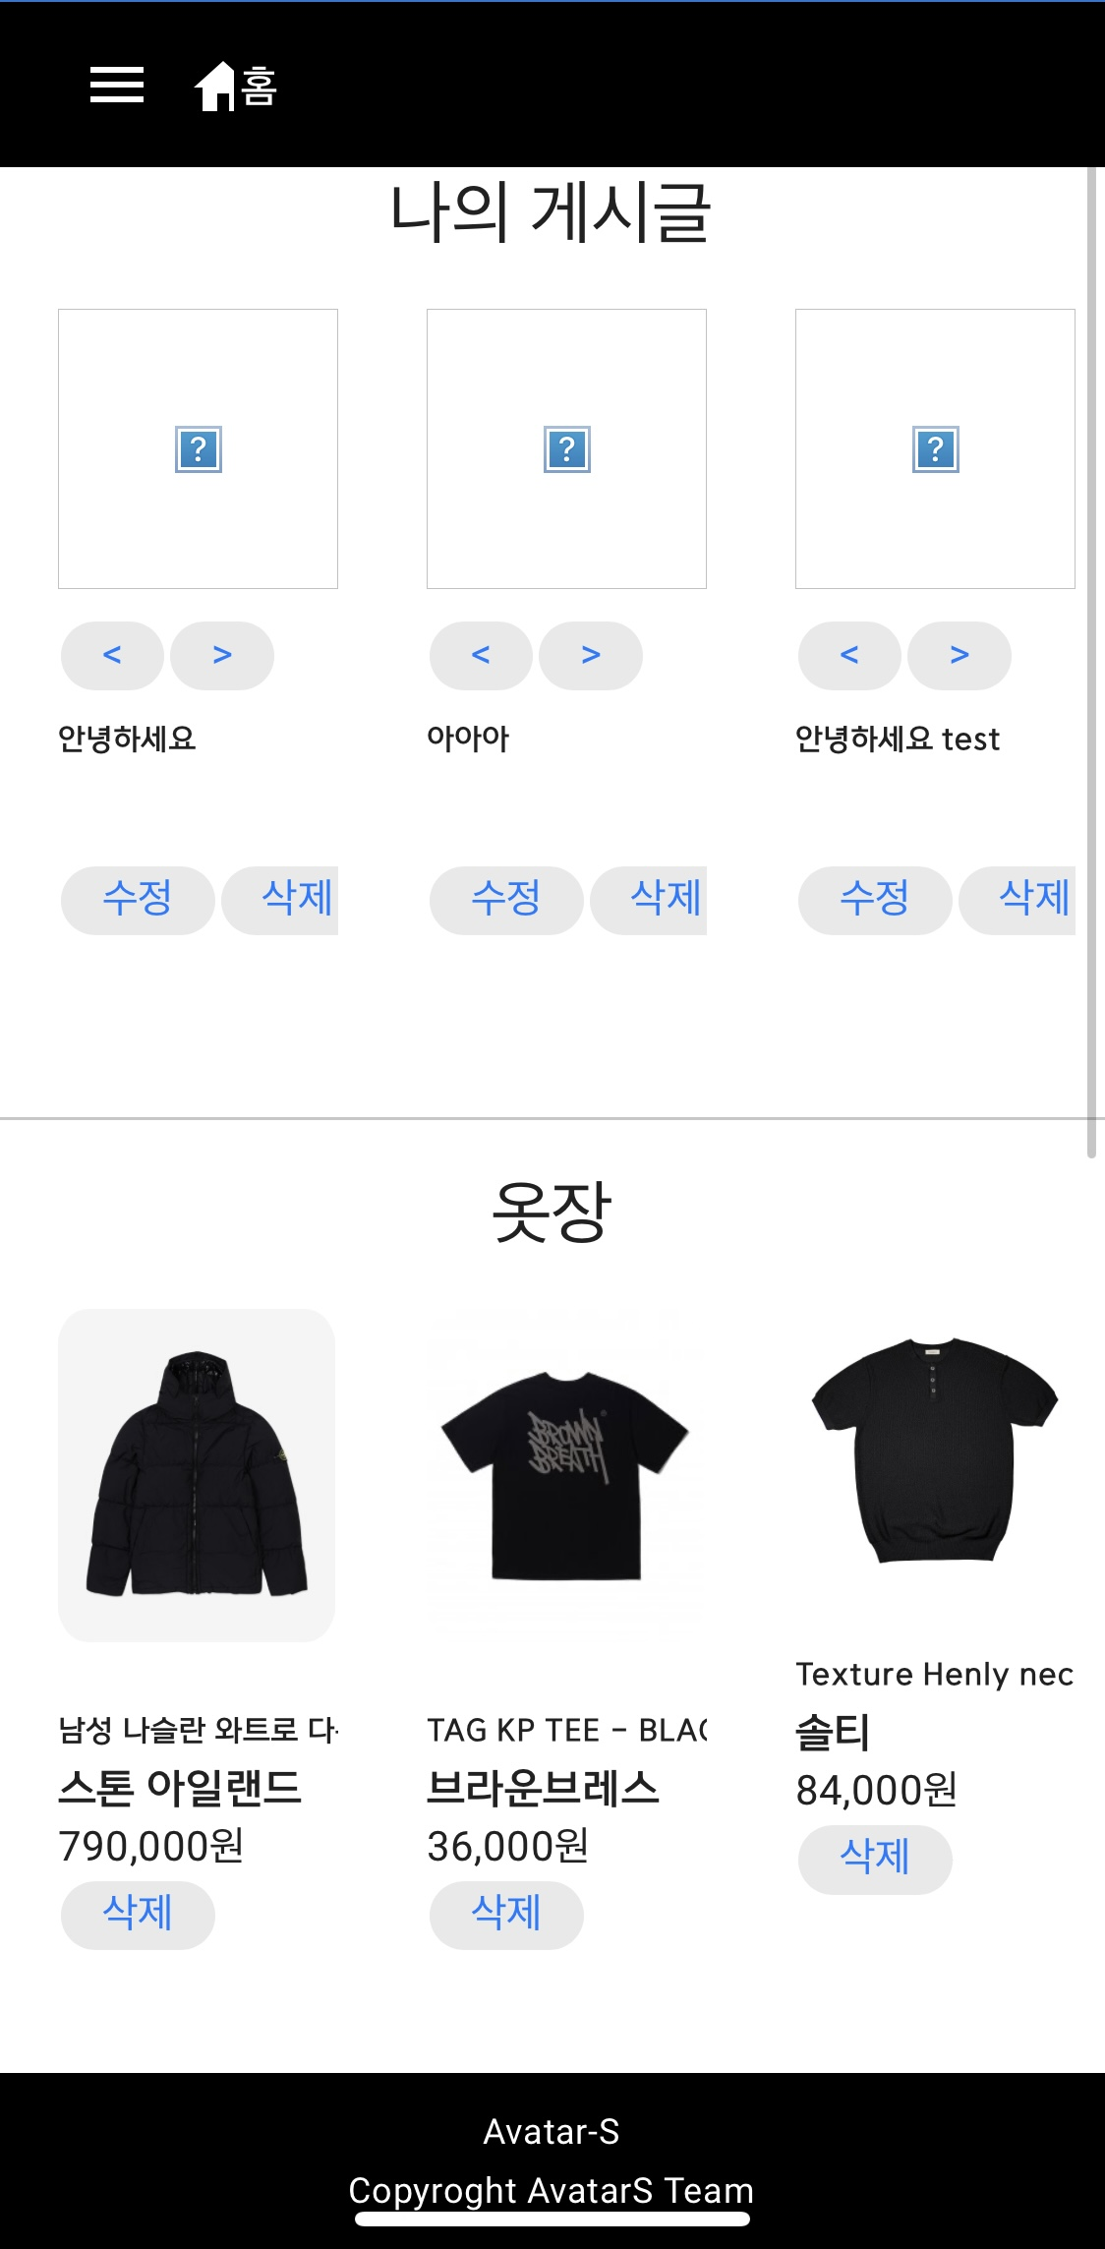
커뮤니티 페이지
(현재 이미지 관련 로직 문제로 이미지 불러와지지 않으나 해결 중) - 기타 등록, 삭제 관련 이미지 제외 로직은 전부 정상 동작
Notes:
커뮤니티 조회 및 등록, 나의 게시물 조회 수정/삭제 기능 성공
이미지 처리는 디버깅 예정

Slide 16
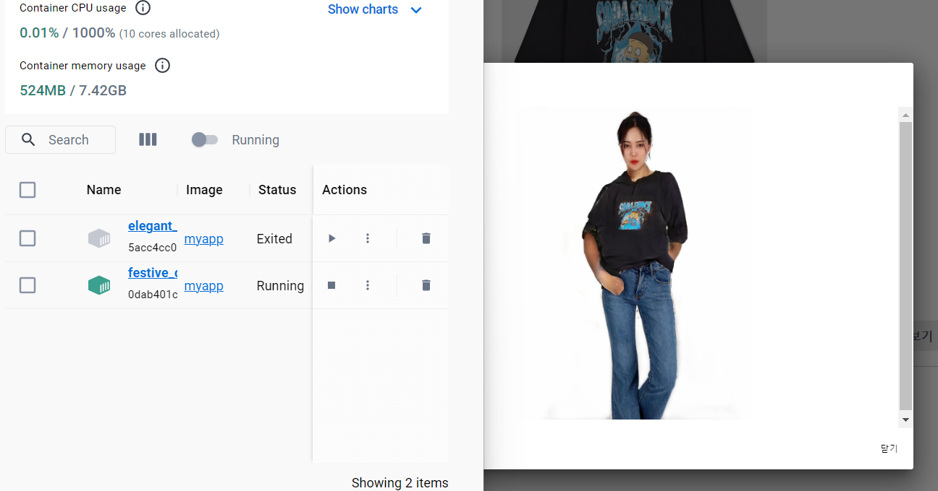
Docker를 통해 ai 서버를 컨테이너화 하였다.

Slide 17
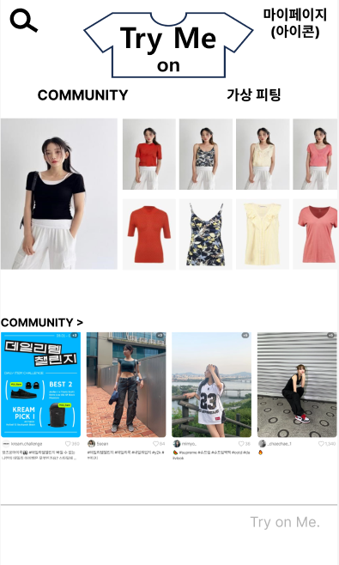
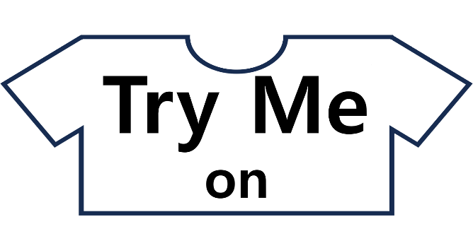
로고 디자인(변경 중)
모바일용 메인페이지->

Slide 18
이번주에 한 내용
: AI 서버 Duck DNS 연결, 커뮤니티 이미지 오류 해결,
검색 API Output 디버깅, 로고 디자인, 메인 페이지 디자인

Slide 19
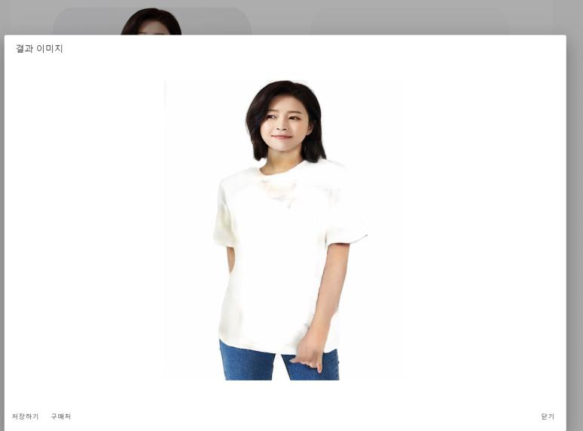

[실제 연결 후 사용 화면]
AI 서버 Duckdns로 DDNS 사용, WSGI(Web Server Gateway Interface)로
서로 다른 네트워크 에서 접속 가능 확인

Slide 20
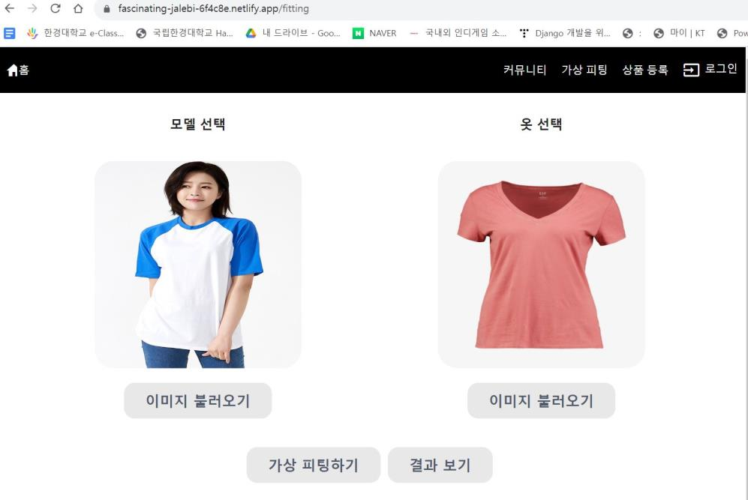
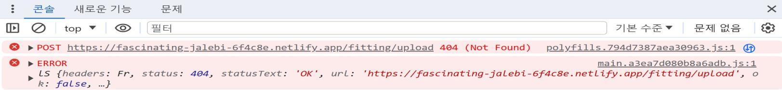
[netlify]
다른 네트워크 로컬에서 실행은 되지만
웹 호스팅에서 연결 문제 발생 해결 중

Slide 21
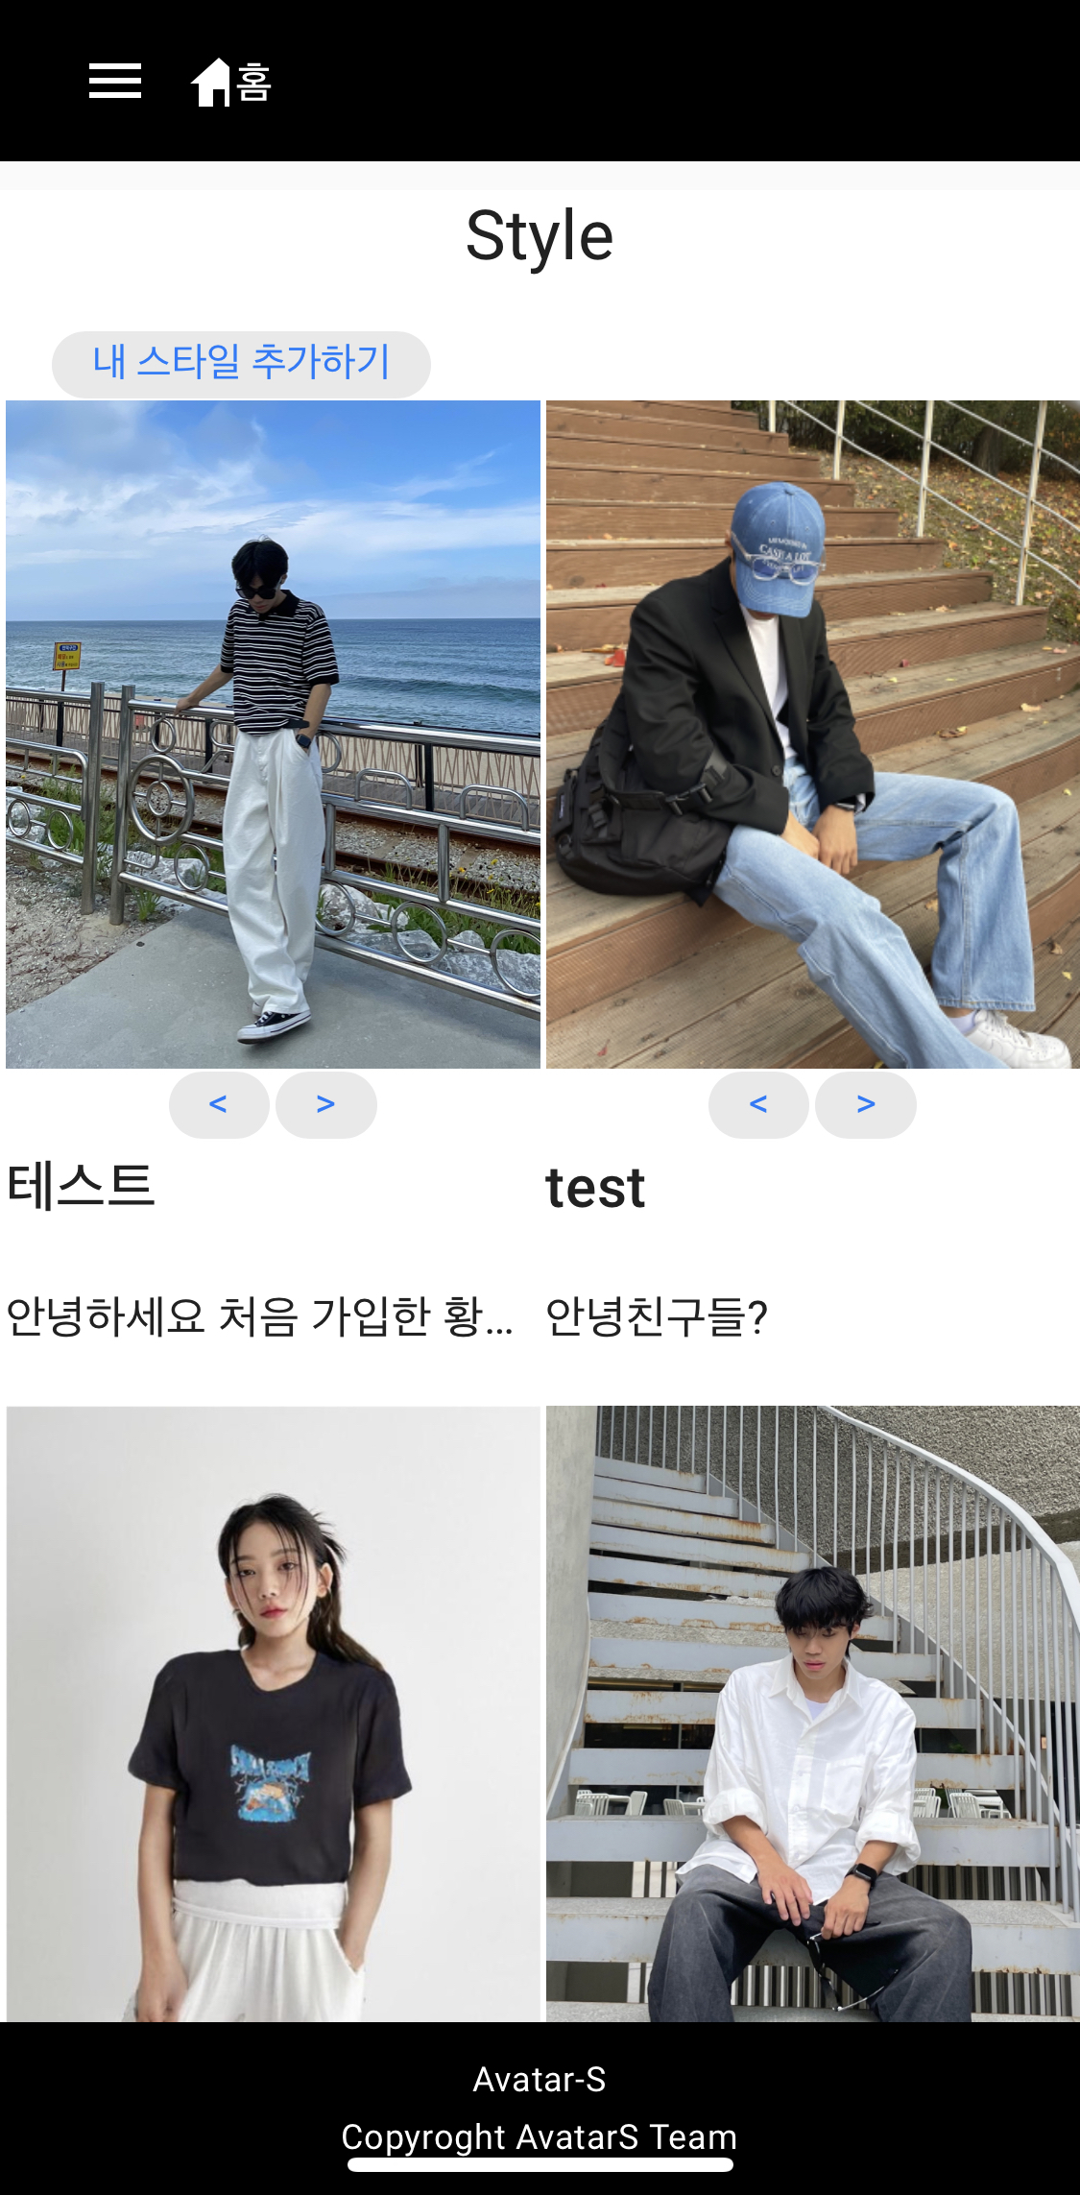
호스팅 될 때 커뮤니티의 GridFS 이미지 분산 저장 방식이 호스팅시에 불러와지지 않는 오류
InputStream 관련 호출 문제 디버깅

Slide 22
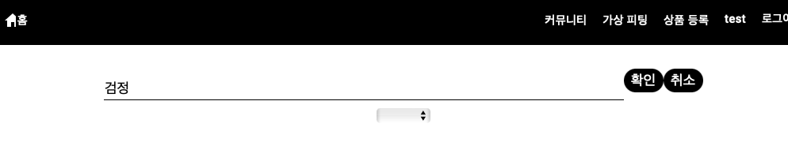
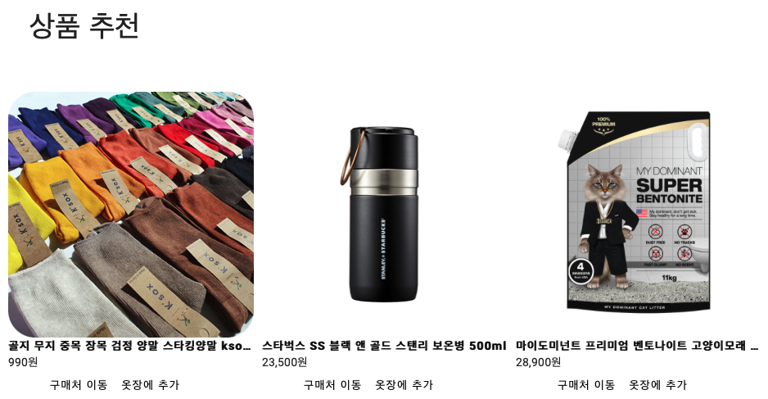
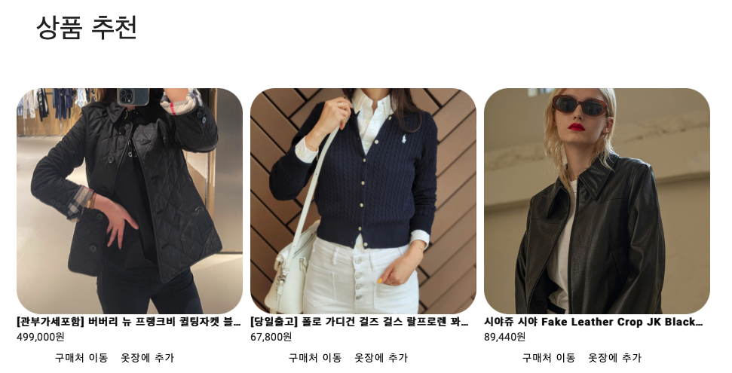
[기존]
[변경]
기존 API 검색 결과 의류 이외의 것도 나오던 것 -> 패션의류만 나오게 디버깅

Slide 23
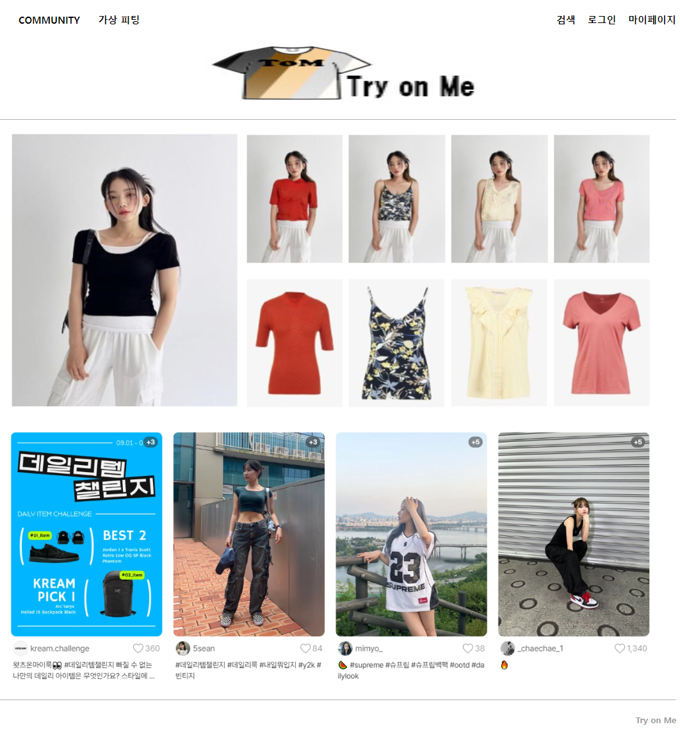
웹 메인 페이지 제작
(버튼과 이미지 링크 연결과 세부 디자인 수정 진행중)

Slide 24
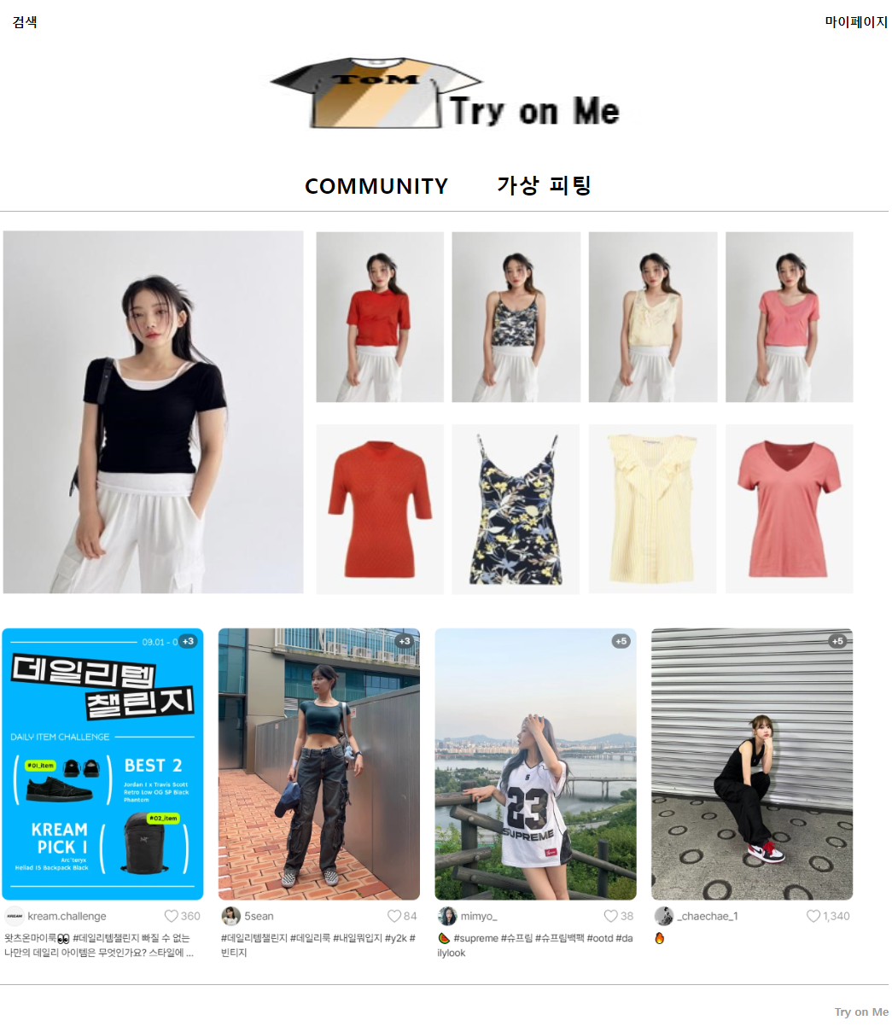
모바일 앱 용 메인 페이지 제작
(버튼과 이미지 링크 연결과 세부 디자인 수정 진행중)

Slide 25
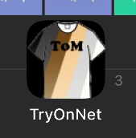
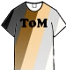
아이콘 제작 및 책갈피에도 반영

Slide 26
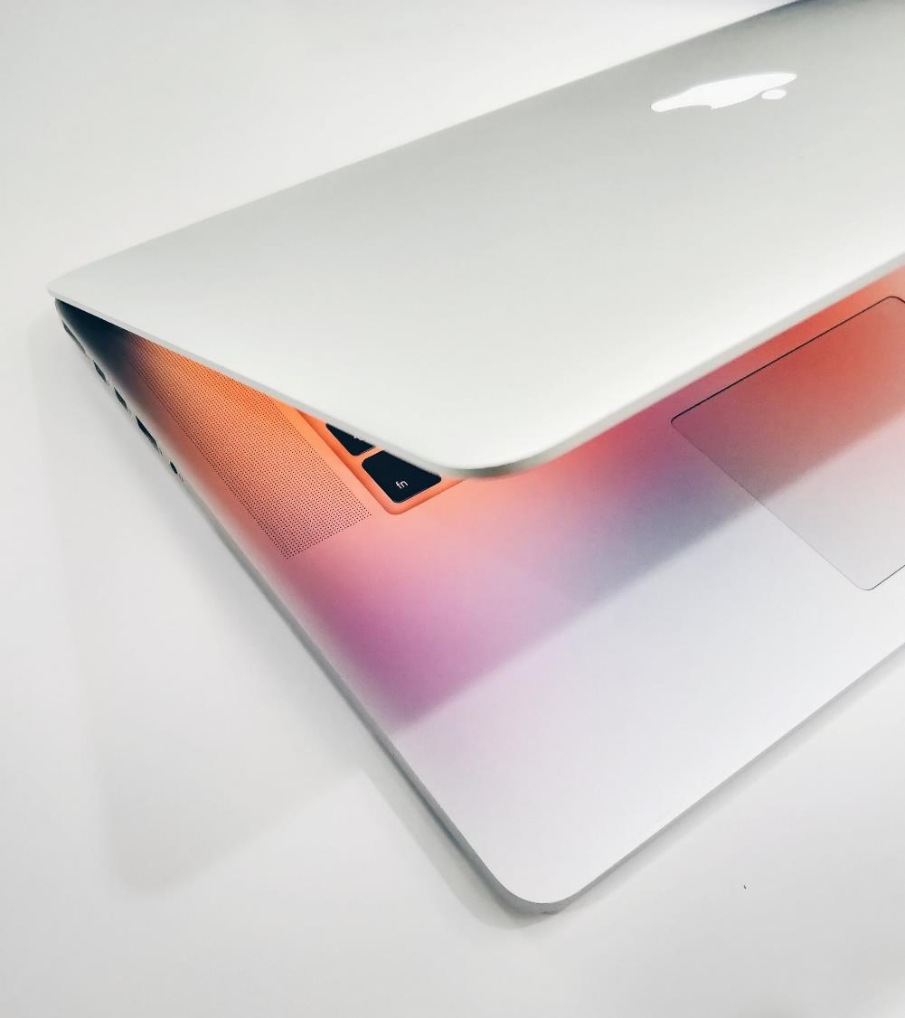
다음주에 할 내용

Slide 27
다음주
다음주 작업 예정 내용
1
프론트 엔드
: 디자인, 사용성 체크
2
백엔드
: AI 서버 연결 관련 컨트롤러 수정
3

Slide 28
현재까지 진행 상황
:

Slide 29
0주차 (~1/11) | 아이디어 도출 작업 (브레인 스토밍 브레인 라이팅 TRIZ 기법) 페이지 기능, 페이지 우선순위 정의 툴선정 프로세스 선정 밴치마킹 설문조사
1주차 (~1/12) | 설계 회의
2주차 (~1/26) | 설계 회의 및 프로젝트 계획서 작성
3주차 (~2/2) | 백&프론트 프레임 선정, AI 학습 위한 데이터 전처리, 렌더링 툴을 통한 실습 학습, 모델링 툴 및 샘플 학습
4주차(~2/9) | 인공지능 인식을 위한 배경 제거 작업, 샘플을 통한 데이터 모델링 학습, 기초 페이지 및 최초 페이지 플로우 선정 작업
5주차(~2/16) | 배경 알파값 제거, 모델링 작업 전 스케치 작업 및 조율, 백엔드(API 개발) 및 프론트 엔드 추가 작업
6주차(~2/23) | 머리 모델링 작업, 옷 세부 모델링 프로그램 설치 및 예제 사용, 마이페이지 샘플 작성, 데이터베이스 관련 스프링 내용 학습, User API 디버깅, 정보구조도 작성
7주차(~3/2) | 머리 모델링 작업, 옷 세부 모델링 프로그램 설치 및 예제 사용, 마이페이지 샘플 작성, 데이터베이스 관련 스프링 내용 학습, User API 디버깅, 정보구조도 작성, 코랩을 통한 Cycle Gan 학습
8주차(~3/9) | 머리 모델링 작업, 옷 세부 모델링 프로그램 설치 및 예제 사용, 마이페이지 샘플 작성, 데이터베이스 관련 스프링 내용 학습, User API 디버깅, 정보구조도 작성, 코랩을 통한 Cycle Gan 학습
Notes:
주차 기준 : 회의 횟수 기준

Slide 30
9주차(~3/16) | 머리 모델링 작업, 옷 세부 모델링 프로그램 설치 및 예제 사용, 마이페이지 샘플 작성, 데이터베이스 관련 스프링 내용 학습, User API 디버깅, 정보구조도 작성, 코랩을 통한 Cycle Gan 학습
10주차(~3/23) | : frontend 메인 틀 작업, 상품 Schema 구성 및 DB 업데이트, pix2pix 학습 및 인풋 데이터 입력 및 정렬, AI를 위한 옷 샘플링 작업
11주차(~3/30) | : 데이터베이스 상품 스키마 API 구성, 몸통 모델링, 마야 .glft 저장 작업, training Dataset 제작 및 분류
12주차(~4/6) | :몸통 모델링, 프론트&백엔드 통신 미디어타입 관련 디버깅, training Dataset 제작 및 분류 ,rembg 모델 u2net_cloth_segfh (옷 검출의 효과적인 모델) 변경
13주차(~4/13) | :아바타 페이지, 메인 페이지 프로토 구현 및 DB 디버깅, 몸통 모델링, 옷 피팅 샘플 작업, 렌더링 연동, training셋 제작
14~16주차(~5/4) | :주요 작업 시퀀스 다이어그램 작성, 렌더러 웹 연동, pix2pix 코랩을 통해 우리 데이터 아웃풋을 구하기 위한 변형 및 현재 오류 해결 방법 색인, 확장자 에러 디버깅, 3D 셰이프 학습
17주차(~5/10) | :과정 축소 및 추후 계획 수립
Notes:
주차 기준 : 회의 횟수 기준

Slide 31
18주차(~5/17) | 바지 샘플 모델링, 인풋 아웃풋 데이터셋 제작, pix2pix 인공지능 구성
19주차(~5/24) | 반바지 샘플 모델링, 인풋 아웃풋 데이터셋 제작, 데이터셋 증폭 알고리즘 구성, 하이퍼파라미터 최적화
20주차
21주차
22주차
23주차 | 시나리오 페이지 제작, Google Vision API 연동, Stylegan1,2,3, ACGPN, gc GAN 등 모델 조사 및 학습, PF-AFN 환경 설정 및 테스팅 과정 진행
24주차
25주차
Notes:
주차 기준 : 회의 횟수 기준

Slide 32
26주차
27주차
28주차
29주차
30주차
31주차
32주차
33주차
Notes:
주차 기준 : 회의 횟수 기준

